Slide 1

PROLINGO
º
Carlos Salas
Arnovis Buendia
Yean Pabon

Slide 2
PROLINGO
º
Aplicación, cuyo ideal es el de facilitar el aprendizaje de distintos lenguajes de programación.

Slide 3
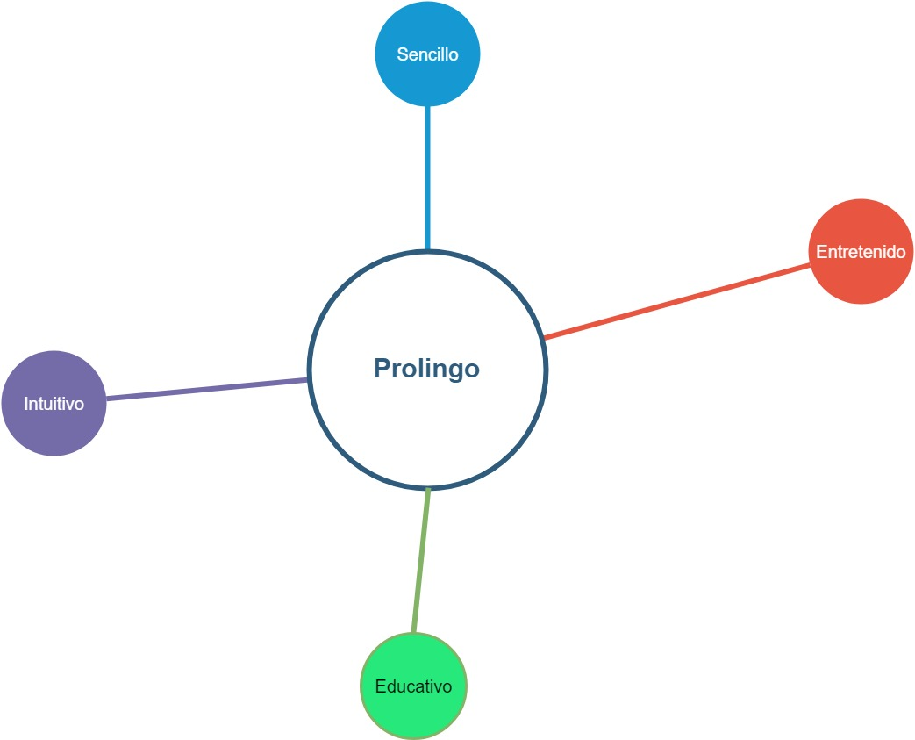

Slide 4
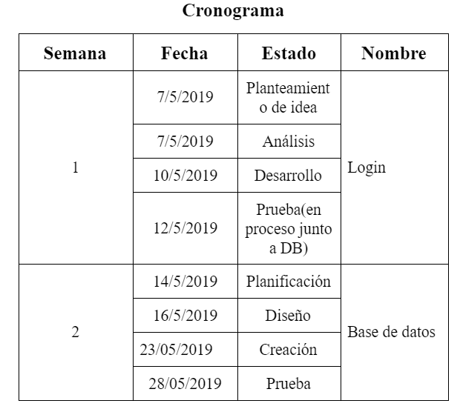
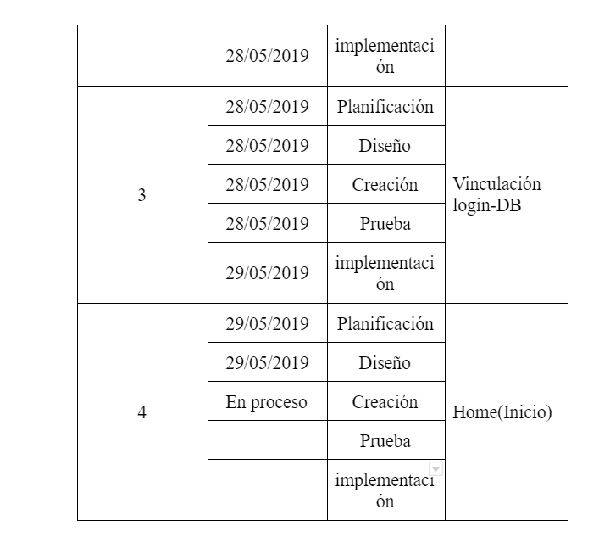

Slide 5
PROS VS CONTRAS
Se logró una mejor comunicación para el trabajo en equipo.
Se logró probar el proyecto en distintas circunstancias.
Se logró resolver algunos errores de manera más rápida.
Retroalimentación por cada fragmento desarrollado
Ninguno logró dominar grails
Hubo retrasos en la toma de decisiones.
Hubo problemas al desarrollar el código

